Slide 1
Provably Efficient Algorithms for Joint Placement and Allocation of Virtual Network Functions
Yu Sang, Bo Ji, Gagan R. Gupta, Xiaojiang Du, and Lin Ye
Date of Publication: 1-4 May 2017
IEEE Annual Joint Conference: INFOCOM, IEEE Computer and Communications Societies

Slide 2
Outline
Abstract
Introduction
System model and problem formulation
Hardness of JPA-VNF
Asymptotically optmal greedy algorithms
Numerical results
Conclusion

Slide 3
Abstract
This paper addresses minimizing the number of VNF instances needed to serve all flows in a network. We show the problem is NP-hard via a reduction from set cover and cannot be efficiently approximated.
We propose two simple greedy algorithms with asymptotically optimal performance. Simulations confirm the effectiveness of our approaches.
Notes:
本研究探討如何最小化網路中所需的 VNF 實例數，以服務所有資料流。透過從集合覆蓋問題的歸約，我們證明此問題為 NP-hard 且難以有效近似。我們提出兩個簡單的貪婪演算法，具有漸近最適性，並在高密度情境下具常數近似比。模擬結果驗證了演算法的效能。

Slide 4
Outline
Abstract
Introduction
System model and problem formulation
Hardness of JPA-VNF
Asymptotically optmal greedy algorithms
Numerical results
Conclusion

Slide 5
INTRODUCTION
Network Function Virtualization (NFV) is emerging as a promising technology in the evolution of networking [1] to replace proprietary hardware appliances (e.g., middleboxes) with software modules running on general-purpose commodity servers.
In this paper, we focus on the problem of optimal placement and allocation of VNF instances to provide a specific service to all the flows in the network.
Notes:
網路功能虛擬化（Network Function Virtualization，NFV）正逐漸成為網路發展中的一項有前景的技術，它的目標是將傳統專用硬體設備（例如 middleboxes）替換為能在通用商用伺服器上運行的軟體模組。
在本論文中，我們聚焦於如何最佳化 VNF 實例的部署與資源分配，以便為網路中所有的資料流提供特定的服務。

Slide 6
INTRODUCTION
We focus on the scenario of one single network function that requires all the data packets of the flows to be processed before they leave the network.
Each VNF instance is implemented at a virtual machine with limited resources and processing capacity. A network node (corresponding to a datacenter) can dynamically grow or shrink its capacity by spinning up or spinning down VNF instances.
Notes:
我們聚焦於這樣一個情境：僅有一項網路功能，並且要求所有 flow 的資料封包在離開網路之前都必須經過該功能的處理。
這樣的需求在許多與資安與分析相關的網路服務中相當常見，例如：
入侵偵測系統（Intrusion Detection Systems, IDSs）
入侵防禦系統（Intrusion Prevention Systems, IPSs）
深度封包檢查（Deep Packet Inspection, DPI）
網路分析與計費服務等
每個 VNF 實例都被部署在一台具有有限計算資源與處理能力的虛擬機器上。
一個網路節點（對應到一個資料中心）可以動態地擴充或縮減容量，透過啟動或關閉 VNF 實例來調整。

Slide 7
INTRODUCTION
While existing work commonly assumes that a flow is completely processed at a single node for one function (e.g., [7]), in our model we consider a more general setting where one flow may be fractionally processed at a network node and the network function can be completed at multiple nodes.
Notes:
現有研究普遍假設一條 flow 會在一個節點上被完整處理完畢，但我們的模型更一般化，允許：
一條 flow 可以在不同的網路節點被「部分處理」，整個網路功能可以在多個節點上完成。
這種模型建立在許多已廣泛使用的技術之上。例如：
在行動網路的 EPC（增強型封包核心）架構中，封包經常被包裝在 GTP 通道內；
同一個 GTP 通道中的封包，可以根據其 payload 中的 IP 位址，在不同網路節點分別進行處理。
另一種方式是透過對封包標頭的欄位進行雜湊計算（hashing），以進行分散式處理。

Slide 8
INTRODUCTION
To the best of our knowledge, existing work on VNF placement is limited to the design of heuristic algorithms, and none of the proposed algorithms can provide provable performance guarantees.
We consider the problem of joint placement and allocation of VNFs (denoted by JPA-VNF) with an objective of minimizing the total number of VNF instances.
Notes:
目前的解法多為 啟發式演算法 (heuristic algorithms)，無法提供 理論上的效能保證。
我們考慮的是 VNF 的聯合部署與資源分配問題（簡稱 JPA-VNF），其目標是最小化所需的 VNF 實例總數。

Slide 9
INTRODUCTION
We formulate JPA-VNF as a Mixed Integer Linear Programing (MILP) problem and prove its NP-hardness through a reduction from the set cover problem.
Then, we design two simple greedy algorithms and rigorously prove that they can achieve an approximation ratio of (1 o(1))lnm + 2, which is thus asymptotically optimal.
Notes:
我們將 JPA-VNF 問題建模為一個混合整數線性規劃（MILP）問題，並透過從 集合覆蓋問題（set cover problem） 的歸約，證明此問題為 NP-hard。

Slide 10
Outline
Abstract
Introduction
System model and problem formulation
Hardness of JPA-VNF
Asymptotically optmal greedy algorithms
Numerical results
Conclusion

Slide 11
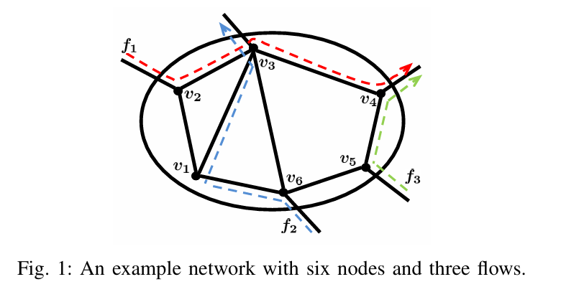
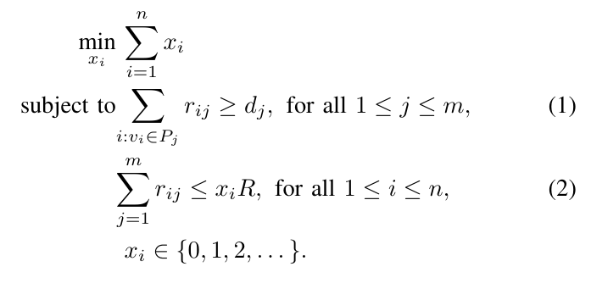
System model and problem formulation
第一個為目標函數，求最小的VNF數量
下面兩個為constraint:
1.第一個為整體的resource(flow j路徑上的點的resource總和)必須大於rate d_{j}
2.第二個為整體的flow(分給點上的資源總合)必須小於全部節點可提供的運算量。
Notes:
參數定義:
G = (V,E)
n = |V|
m為data flow的數量，F為data flow的集合
d_{j}為flow rate
P_{j}為path of flow f_{j} 屬於F:
唯有經過v_{i}的flow集合
我們假設一個VNF有R個單位的計算資源，並且處裡每一單位的data需要花費一單位的計算資源。
x_{i}代表在v_{i}部屬的VNF數量
r_{ij}代表v_{i}分配給f_{j}的計算資源使用量

Slide 12
Outline
Abstract
Introduction
System model and problem formulation
Hardness of JPA-VNF
Asymptotically optmal greedy algorithms
Numerical results
Conclusion

Slide 13
Hardness of JPA-VNF
Theorem 1: JPA-VNF is NP-hard.
We show that there is a feasible solution with k VNF instances for the JPA-VNF problem if and only if there exists a feasible solution of k subsets in for the set cover problem.
Notes:
主要是證明 JPA-VNF 問題是 NP-hard，方法是經典的：「從集合覆蓋問題（Set Cover）做歸約」

Slide 14


Hardness of JPA-VNF
set cover problem
(G,F,R) of the JPA-VNF problem
For each subset ui ∈ Φ, we add one node vi to G.
For each element ej ∈ U, we construct a flow fj.
The path Pj of flow fj contains vi if ei is an element of uj.
Notes:
首先設定R為一個正值，建立一個圖G有n個點以及有m個flow的F集合，接著對於每個Φ的u_{i}，加入一個v_{i}到圖G。
如果e_{i}是u_{i}的其中一個element ，那f_{j}的P_{j}就會包含v_{i}， Pj = vi|ei∈uj

Slide 15
Hardness of JPA-VNF
Consider a set cover problem with
U = {1,2,3} and Φ = {u1 u2… u6} ,
where u1 = {2} , u2 = {1} , u3 = {1,2} , u4 = {1,3} , u5 = {3} , and u6 = {2} .
Notes:
並且我們使G為一個complete graph，設定flow 的rate為R/m，接著為每個點V_{i}紀錄每個經過他的flow集合L_{i}我們(JPA-VNF問題)的目標就是要找到最小的點集合來滿足全部flow的集合F，這就很像set cover問題的描述

Slide 16
Hardness of JPA-VNF
Theorem 2: The JPA-VNF problem cannot be approximated within a factor of (1-o(1))lnm unless P=NP.

Slide 17
Outline
Abstract
Introduction
System model and problem formulation
Hardness of JPA-VNF
Asymptotically optmal greedy algorithms
Numerical results
Conclusion

Slide 18
Asymptotically optmal greedy algorithms
Intuitions:
For the set cover problem, a greedy algorithm is known to attain the best possible approximation ratio that a polynomial time algorithm can achieve.
Inspired by this greedy algorithm for the set cover problem, we develop two greedy algorithms for JPA-VNF.
Notes:
對於set cover問題，由於它是NP-hard問題，所以在多項是時間下只能去求近似解，而貪婪演算法是已知能夠會的最佳近似解的方法，那這邊的貪婪的概念就是透過先把覆蓋最多點的集合先做選取，

Slide 19
Asymptotically optmal greedy algorithms
An intuitive approach is that we treat each f low as an element in the set cover problem and do not consider the flow rates. This leads to our first algorithm the Flow Number based Greedy (FNG) algorithm.
Another similar greedy strategy is to choose a node that has the largest amount of unprocessed data in each iteration. the Flow Rate based Greedy (FRG) ) algorithm.
Notes:
每一次迭代會選擇一個有被最多未處裡flow經過的點。
在每次迭代選擇一個最多未處裡的data量流經的點。

Slide 20
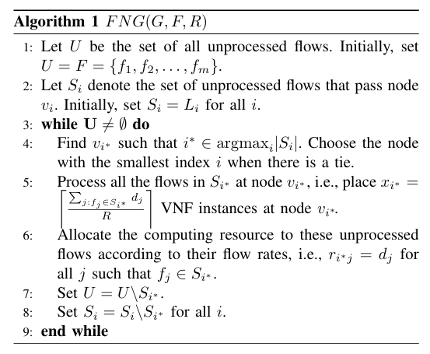
Asymptotically optmal greedy algorithms
B. Flow Number based Greedy Algorithm

Slide 21
Asymptotically optmal greedy algorithms
Note that VNF instances are usually deployed on virtual machines with a limited amount of computing resource. In many applications like cellular networks, the flow rates can be very large, whereas there are only a limited number of datacenters in the network.
Therefore, the number of VNF instances at each datacenter is typically large, which leads to an approximation ratio close to 1. We first state Lemma 1 based on this observation. Then, we will use it to prove the main result about FNG.
Notes:
請注意，VNF 實例通常是部署在具有限制計算資源的虛擬機器上。
在許多應用場景中，例如行動網路（cellular networks），流量（flow rate）通常非常大，
但整個網路中可用的資料中心數量卻有限。
因此，每個資料中心可能需要部署大量的 VNF 實例，才能提供特定的網路功能或服務。
基於這個現實狀況，
每個資料中心的 VNF 實例數量通常都會偏多，
這會導致貪婪演算法（如 FNG）實際上的近似比非常接近 1（即幾乎等於最優解）。
在這個觀察基礎上，我們首先陳述 Lemma 1，
並接著利用它來證明與 FNG 演算法相關的主要理論結果。

Slide 22
Asymptotically optmal greedy algorithms
Lemma 1: Consider the FNG algorithm. Suppose a total of h VNF instances are placed at t different nodes. Let A = h/t be the average density of the solution.
Suppose A ≠ 1. Then, FNG guarantees an approximation ratio smaller than A(/A- 1).
Proof:Let D be the total amount of data rates of all the flows. Due to the way FNG functions, each node has at most one VNF instance whose computing resource is not fully used.
Therefore, the total resource waste should be less than tR
Notes:
Proof:設D為總flow量，h為vnf數，t為node總數，這邊設定每個點最多一個VNF並且不會百分之百全資源都被使用，因此全部的資源浪費會小於t*R，h*R-D<t*R(h*R總resource量、t*R最多可能的resource量)，以下為數學移項及運算:

Slide 23



Asymptotically optmal greedy algorithms
h*R-D<t*R
(h-t)*R<D
(h-h/A)*R<D，A = h/t
h(1-1/A)*R<D
($\frac{A−1}{A}$)*hR<D —(3)
O*R>=D —(4)
Combine (3)、(4)
h<$\frac{A}{A−1}O$
Notes:
現在考慮一個最佳解只用到O個VNF，那O*R>=D。(4)
結合(3)、(4)我們可以得到h<$\frac{A}{A−1}O$，這顯示了這表示 FNG 保證的近似比小於$\frac{A}{A−1}$。

Slide 24
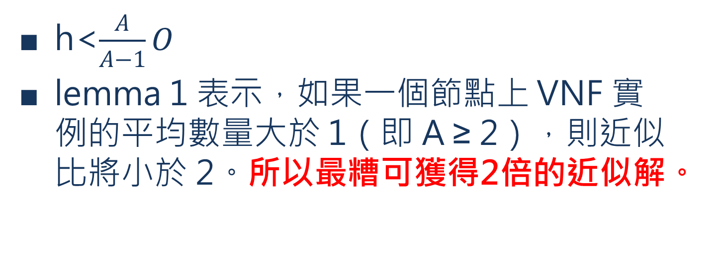
Asymptotically optmal greedy algorithms
h<$\frac{A}{A−1}O$
lemma 1 表示，如果一個節點上 VNF 實例的平均數量大於 1（即 A ≥ 2），則近似比將小於 2。所以最糟可獲得2倍的近似解。
Notes:
lemma 1 表示，如果一個節點上 VNF 實例的平均數量大於 1（即 A ≥ 2），則近似比將小於 2。所以最糟可獲得2倍的近似解。
舉實例來看，考慮一個巢狀網路，有100個資料中心(t)，走data flow(D)=10M，平均flow rate=1Mbps，所以總流量=10M*1M=10¹³bps，如果R=1Gbps，那至少需要10¹³/10⁹=10000個VNF才能處裡，此時密度會>100，此時的FNG為1.01倍的近似解，這邊可以看到我們都是在密度高的網路才有較低的近似解，這是因為這樣resourse waste才會比較低。

Slide 25
Asymptotically optmal greedy algorithms
As mentioned earlier, Lemma 1 applies to dense solutions, where the approximation ratio is less than 2.
In the following, we will discuss the case of sparse solutions, where the approximation ratio is shown to be less than (1−o(1))⋅ln⁡m+2.
Theorem 3:
The approximation ratio of FNG is no greater than (1-o(1))lnm+2.

Slide 26
Asymptotically optmal greedy algorithms
Proof:這邊把JPA-VNF problem I = (G,F,R)拆成兩個子問題:I₁、I₂。
I₁為只在一個node用一個VNF來處理經過提的flow，而這個點是透過set cover的觀念，選取經過最多flow的點而得。
I₂為I₁選完後，剩下的VNF及節點數，也就是Lemma 1的例子，所以H₂<=2O*₂

Slide 27
Asymptotically optmal greedy algorithms
其中還修改了I₁得到了I₃ 。修改方法:這邊m1 = |F1|，dmin為F1裡最小的flow，然後我們將全部的flow rate改成min{dmin，R/m1} ，形成I₃ 。
接者我們把FNG套用到I₃ ，由於這邊每個node最多只會需要一個VNF，因此她的解會跟I₁相同→ H₃ = H₁ 但由於I₃的flow較少，所以O*₃ < O*₁，所以:
H₁ =H₃<=(1-o(1))O*₃lnm₁<= (1-o(1))O*₁lnm
(1-o(1))lnm為Set Cover Problem在多項式時間下所能達到的最佳近似比。
結合上述兩個不等式，得出H =H₁+H₂<= (1-o(1))O*₁lnm + 2O*₂ <=
((1-o(1))lnm+2)O*。得證。

Slide 28
Asymptotically optmal greedy algorithms
C. Flow Rate based Greedy Algorithm
The time complexity of FNG and FRG are both O(n^2+m*n).

Slide 29
Outline
Abstract
Introduction
System model and problem formulation
Hardness of JPA-VNF
Asymptotically optmal greedy algorithms
Numerical results
Conclusion

Slide 30
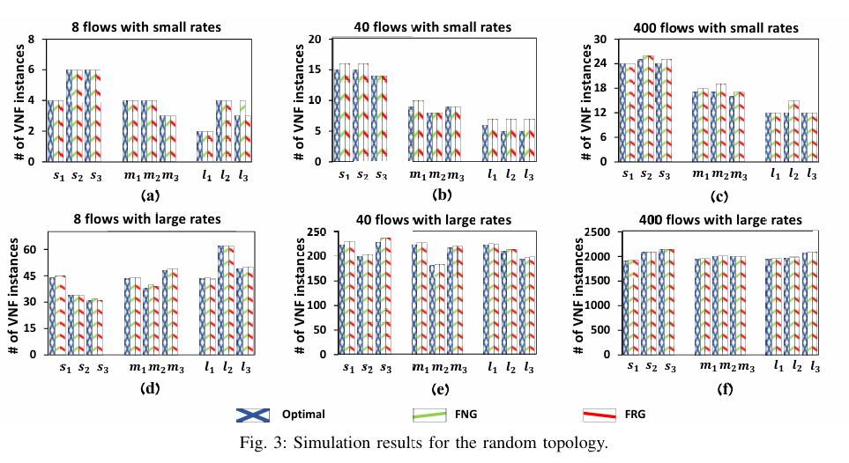
Numerical results
Notes:
拓撲環境：
使用一個隨機產生的網路拓撲，共 40 個節點與 234 條連結（如圖4）。
另一個更真實的 MCI backbone 網路拓撲則在技術報告 [15] 中評估。
VNF 處理能力：
每個 VNF 實例的處理能力為 10（即 R=10）。
比較方法：
與使用 GNU Linear Programming Kit (GLPK) 所求出的「最佳解」相比。
GLPK 在本實驗的問題規模內可於合理時間內求得最優解。
模擬維度：
研究三種變數：
不同的 路徑長度
不同的 流量大小
不同的 流數量

Slide 31
Outline
Abstract
Introduction
System model and problem formulation
Hardness of JPA-VNF
Asymptotically optmal greedy algorithms
Numerical results
Conclusion

Slide 32
Conclusion
This paper studies the joint placement and allocation of VNF instances in NFV-enabled networks and proves the problem is NP-hard. We propose two asymptotically optimal greedy algorithms for general topologies. Simulation results validate our theoretical findings.
Future work includes exploring joint VNF placement and flow routing, and extending the model to support multiple network functions and service function chaining (SFC) with provable guarantees.
Notes:
本論文探討了 NFV 架構下 VNF 實例的聯合部署與資源分配問題，並證明此問題為 NP-hard。我們提出兩個在一般拓撲下具漸近最適性的貪婪演算法。模擬結果驗證了理論分析。
未來工作包括：考慮可變的 flow 路由，以及擴展至多網路功能與服務功能鏈（SFC）的場景，並設計具有理論保證的新演算法。
結論重點
研究主題
本文探討了在 NFV（Network Function Virtualization）環境中，VNF（Virtual Network Function）實例的聯合部署與資源分配問題。
複雜度分析
證明此問題為 NP-hard，即無法在多項式時間內求得最佳解（除非 P=NP）。
解法設計
提出了兩種簡單的 貪婪演算法（greedy algorithms），在一般拓撲結構下具有漸近最優性。
針對 樹狀拓撲（tree topologies），設計了一個 最優的貪婪演算法。
實驗驗證
模擬結果證明了所提出理論的正確性與實用性。
實務貢獻
本研究的理論結果提供了實務上可參考的設計依據。
❗ 未來工作與限制
固定路由假設：目前假設 flow 的路徑是固定的，未考慮動態路由。
🔜 未來可研究 VNF部署與路由聯合最佳化 問題。
單一網路功能模型：本文只考慮單一的 VNF 功能。
🔜 實務上通常涉及 服務功能鏈（Service Function Chaining, SFC），未來需設計在 SFC 條件下仍有保證的演算法。
🟩 總結一句話
這篇論文提出的貪婪演算法在複雜且實際的網路環境中展現了良好的表現，為 NFV 中的 VNF 部署問題提供了有效且可擴展的解法，儘管仍有待於結合路由與多功能鏈的更複雜設定進一步研究。

